Slide 1
Nhập liệu và lưu trữ dữ liệu
trong nghiên cứu khoa học (y học)
TS. Lưu Phúc Lợi,
Trưởng Phòng Nghiên cứu khoa học, Viện Ariha
Bệnh viện Thống Nhất

Slide 2
Tầm quan trọng của dữ liệu trong nghiên cứu
Dữ liệu là căn cứ để giải đáp các vấn đề y học phức tạp, từ việc hiểu rõ cơ chế bệnh sinh đến phát triển phương pháp điều trị mới
  Nó định hình cách chúng ta tiếp cận và cải thiện dịch vụ chăm sóc sức khỏe cho cộng đồng
Thu thập dữ liệu chính xác, đầy đủ và đáng tin cậy là yếu tố then chốt, không chỉ giúp nâng cao chất lượng nghiên cứu mà còn đảm bảo kết quả điều trị tối ưu cho bệnh nhân

Slide 3



Các loại dữ liệu thường thu thập
trong nghiên cứu y học
Thông tin cá nhân
Dữ liệu lâm sàng
Dữ liệu điện tử
Tuổi, giới tính, địa chỉ, tiền sử bệnh lý, thói quen sinh hoạt và các yếu tố nhân khẩu học khác.
Kết quả xét nghiệm máu, nước tiểu, chẩn đoán hình ảnh (MRI, X-quang, CT-scan), dữ liệu sinh hiệu và hồ sơ bệnh án chi tiết.
Hồ sơ sức khỏe điện tử (EHR), dữ liệu từ các thiết bị đeo tay theo dõi sức khỏe, ứng dụng y tế di động và các hệ thống quản lý bệnh viện.

Slide 4
Quy trình thu thập dữ liệu
và quyền của người tham gia nghiên cứu
Thông báo minh bạch
Quyền tự quyết
Bảo mật cam kết
Người tham gia được cung cấp thông tin rõ ràng về mục đích, phương pháp, quyền lợi và những rủi ro tiềm ẩn của nghiên cứu trước khi đồng ý tham gia.
Họ có toàn quyền lựa chọn cung cấp hoặc từ chối cung cấp thông tin cá nhân mà không chịu bất kỳ áp lực hay hậu quả nào.
Dữ liệu thu thập được cam kết bảo mật tuyệt đối, chỉ được sử dụng cho mục đích nghiên cứu và tuân thủ các quy định pháp luật về bảo vệ dữ liệu cá nhân.

Slide 5
Quy định pháp luật và hướng dẫn mới nhất tại Việt Nam
Thông tư 38/2024/TT-BYT
Nghị định số 102/2025/NĐ-CP
Hướng dẫn chi tiết về việc xây dựng, quản lý và khai thác hiệu quả các hệ thống thông tin y tế trên toàn quốc.
Quy định khung pháp lý về quản lý dữ liệu y tế quốc gia, đảm bảo tính thống nhất và an toàn cho toàn bộ hệ thống.

Slide 6
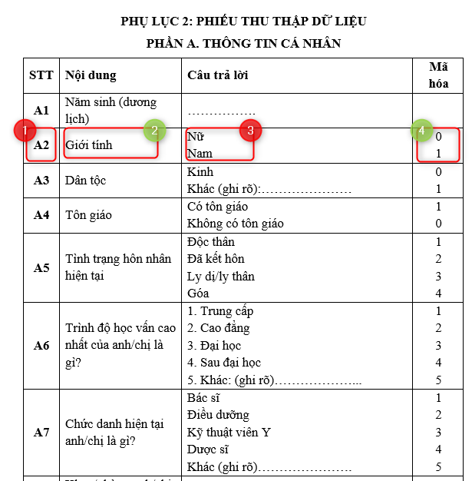
CÁC TRƯỜNG CỦA PHIẾU THU THẬP SỐ LIỆU
1: Tên biến số
2: Nhãn biến số
3: Nhãn giá trị biến số
4: Giá trị biến số

Slide 7
CÁCH ĐẶT TÊN BIẾN
Tên biến:
  Không dùng tiếng Việt có dấu
  Không có khoảng trắng trong tên biến
  Không được có các ký tự đặc biệt (ví dụ: ! * # $ % ^ & _ )
  Không nên bắt đầu bằng con số
  Không được đặt tên biến trùng nhau

Slide 8
CÁCH CHỌN LOẠI BIẾN KHI NHẬP LIỆU
Biến định lượng (float):
  Thể hiện bằng con số (có thể có số lẻ thập phân)
Biến định tính (integer):
  Cần phải mã hóa bằng con số (thường là số nguyên)
  Phải mã hóa giá trị của biến số (thí dụ nam=1 nữ =2)
Biến số dạng choỗi (string)
  Thể hiện bằng biến văn bản
Biến ngày tháng (Date)
Biến mã số tự động <auto increment>: ít được dùng

Slide 9








Các phần mềm nhập liệu và lưu trữ số liệu
Tạo form nhập liệu ⇨ xuất file data
Không tạo form ⇨ nhập trực tiếp vào file data
Epidata
Microsoft Excel
Epi Info
Microsoft form
Google Sheet
Google form

Slide 10

Các phần mềm nhập liệu và lưu trữ số liệu
Tạo form nhập liệu ⇨ xuất file data
Không tạo form ⇨ nhập trực tiếp vào file data
Epidata
Microsoft Excel
Epi Info
Microsoft form
Google Sheet
Google form
Chatbot

Slide 11
GIỚI THIỆU PHẦN MỀM EPIDATA

Slide 12
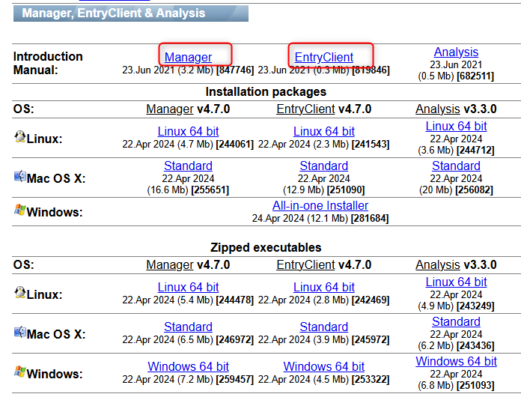
Các thành phần chính của EPIDATA
EPIDATA MANAGER:
  Tạo và quản lý Form nhập liệu
EPIDATA ENTRY:
  Nhập dữ liệu
EPIDATA ANALYSIS
  Phân tích dữ liệu cơ bản, tạo bảng tần số, biểu đồ
Lưu ý: Cần tách riêng phần quản lý và nhập liệu, tránh để người nhập liệu thay đổi cấu trúc Form nhập liệu tùy ý

Slide 13
EPIDATA MANAGER
Là hệ thống chung của các phần mềm EpiData để xử lý dữ liệu và siêu dữ liệu (meta-data)
Người dùng ưa thích giao diện đồ họa
Sử dụng cho máy vi tính với các hệ điều hành khác nhau (Windows, Mac, Linux…)
Sử dụng Unicode UTF-8 characters ->Ký tự không phải là tiếng Latin
Mã hóa và ghi nhật ký (theo chuẩn GCP để quản lý dữ liệu y tế)
Kiểm soát việc truy cập dữ liệu của người dùng
Không thể thay đổi quy tắc hoặc cấu trúc khi nhập dữ liệu với EpiData Entry

Slide 14
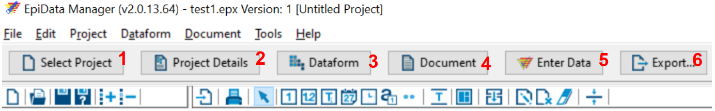
EPIDATA MANAGER: MENU LỆNH
1. Select project: Tạo mới hoặc mở các project có sẵn
2. Project details: Nhập thông tin nghiên cứu
3. Dataform: Tùy chỉnh các yếu tố của Form dữ liệu
4. Document: Báo cáo cấu trúc dữ liệu, so sánh các file trùng lắp, thẩm định dữ liệu
5. Enter Data: Liên kết Epidata Entry để nhập dữ liệu
6. Export: Chuyển dữ liệu sang các định dạng khác

Slide 15
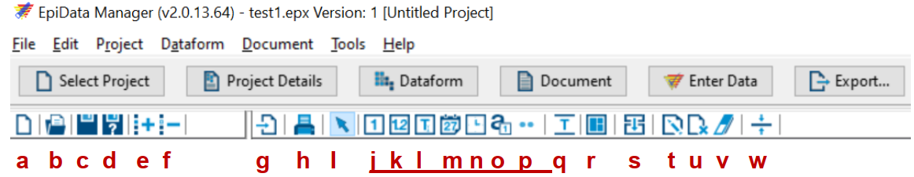
EPIDATA MANAGER: MENU LỆNH
a -> f: tạo mới, mở file, lưu file, tạo dataform
• g: nhập dữ liệu và cấu trúc dữ liệu
• h: in bản nhập liệu
• j -> p: Nhập các trường biến theo ý muốn
• q: tạo đề mục (Heading)
• r: tạo vùng (Section)
• s: mở rộng trang
• t: Edit
• u,v: delete
• w: căn chỉnh lề (Align)

Slide 16
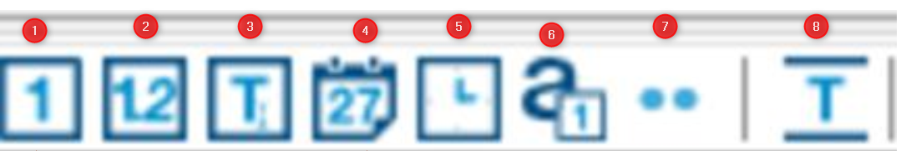
CÁC LOẠI BIẾN TRONG EPIDATA MANAGER
1: Interger
2. Float
3. String
4. Date
5. Time
6. Auto-increment
7. Other: Auto date/Auto Time/Boolean
8. Heading

Slide 17
THỰC HÀNH
Bài tập 1. Xác định loại biến nhập liệu của phiếu nhập liệu: Phiếu nhập liệu
Bài tập 2. Hãy chọn phần mềm nhập liệu mà các anh/chị quen thuộc để tạo form nhập liệu của phiếu nhập liệu ở bài 1

Slide 18
CÁM ƠN SỰ LẮNG NGHE
CỦA QUÝ ANH/CHỊ

